Slide 1
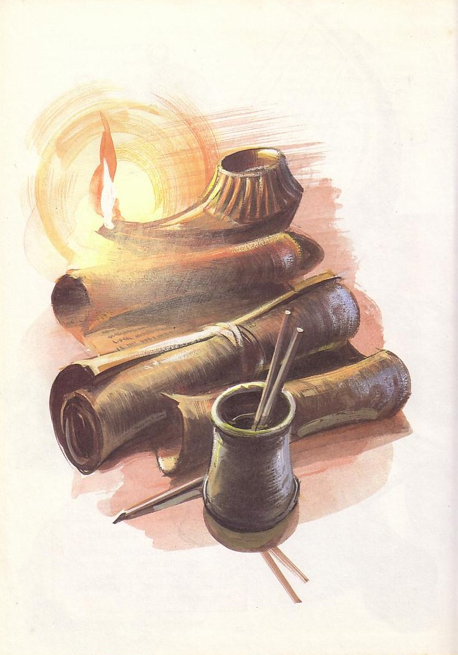
سياق أدب العهد الجديد
المصادر الأساسية لفهم القرن الأول
د. ريك جريفيث • مؤسسة الدراسات اللاهوتية الأردنية • BibleStudyDownloads.org

Slide 2
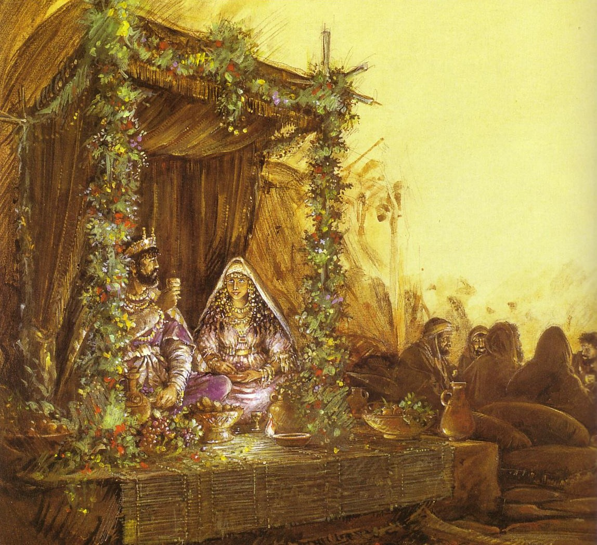
خلفيات الزواج
في الأدب اليهودي
يصوّر الزواج محبة
المسيح للكنيسة (أفسس 5)
ترتيب عادات الزواج
توازي علم الأمور الأخيرة
في الكنيسة

Slide 3
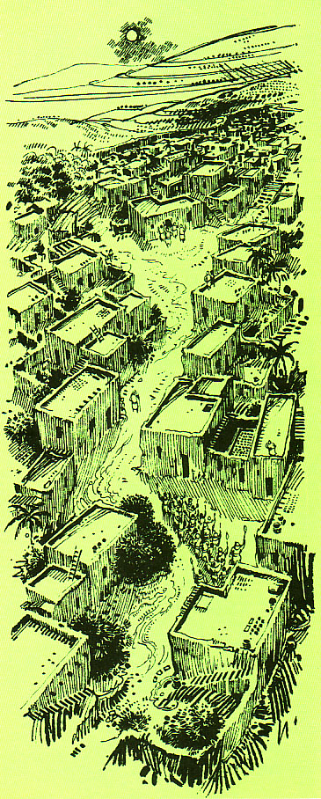
موكب الزفاف
في القرن الأول
77
بيت العريس
(في بيت والده)
موكب العريس يوازي عودة المسيح لعروسه الكنيسة.
عند الاختطاف سيأتي ليعيد
المؤمنين إلى بيت الآب.
بيت العروس
Notes:
3

Slide 4

والأموات في المسيح سيقومون أولاً
(1 تس 4: 16ب)
Notes:
But what happens to the bodies of these who have died? Are they changed? (RAPTURE transformation of the body= farmer's wife in elevator).
For sure! Read 1 Corinthians 15:50-55.
Exactly how these bodies are reassembled and resurrected is not stated.

Slide 5
Marriage & the Church Timeline
الزواج والمخطط الزمني للكنيسة
78
الاختيار الله الآب أختار هؤلاء ليخلصو (أف 1: 5، 11) | الشراء دفع المسيح دمه للآب لفداء الكنيسة (1بط 1: 18) | العلامة بدأ العهد الجديد بكأس العشاء (لو 22: 20) | واجبنا القداسة للمسيح في عصر الكنيسة (2كو 11: 2) | واجب المسيح إعداد السماء للكنيسة حتى يعود (يو 14: 1- 3) | الاختطاف يحضر المسيح كنيسته إلى السماء في وقت غير متوقع مع الهتاف (1تس 4: 14- 18) | العرس تطهير الكنيسة وإحضارها دون دنس (مكافأة) في السماء (أف 5: 26) | العشاء القادم تتحد الكنيسة مع المسيح وتمجده لأنه يمنح البر (رؤ 19: 7- 9) | المجئ الثاني والعشاء يعود القديسين إلى الأرض مع المسيح ليملكوا معه (رؤ 19: 11؛ 20: 6)
عصر الكنيسة
الضيقة
الألفية
((الفصل بين الكنيسة والمسيح)
فترة الخطوبة
(الفصل بين العريس والعروس)
الأختيار (شدوخيم) يختار الأب عروسًا لإبنه (طو 4: 12- 13؛ 7: 9-13؛ جا 7: 23؛ سي 7: 25؛ مشنا كدوشين 2: 1) | الشراء (مهر) يدفع العريس لوالد العروس ذهب وفضة أو خدمة كمهر (طو 28: 1؛ يوبيل 28: 2) | العلامة (كتوبا) يبدأ عهد الزواج بالعقد وكأس الخطوبة (طو 7: 14- 15؛ مشنا كدوشين 2: 2؛ كتوبا 1: 22) | واجب العروس (قدشيت) الحفاظ على العذرية (المخصصة للعريس) لمدة سنة (مشنا سوتا 1: 1، 5؛ 5: 1؛ سي 45: 10) | واجب العريس (هوباه) تجهيز غرفة الزفاف ومكان في منزل والده (1 مك 3: 56؛ 2 أخنوخ 61: 2) | موكب الزفاف (نسويم) وصول العريس بشكل غير متوقع إلى بيت والده ودعوة العروس لمرافقته (آدم وحواء 22: 3؛ 4 عزرا 6: 23) | العرس شيفا براخوت = 7 بركات الزواج) غسل العروس، ومزينة يقدمها العريس على أنها عذراء وجميلة (طو 7: 13) ويعلن أنه متزوج | عشاء العرس الجماع (مشنا كتوبوث 1: 1؛ 3 مك 1: 19، 4: 6) بدء الوليمة لمدة 7- 14 يومًا (طو 8: 19- 20؛ 9: 6)؛ يعطى الكتان الأبيض للضيوف وتتم الإشادة بالعريس على جمال العروس | الحياة الزوجية يعيش العريس والعروس في المجتمع ليخدما الله معًا (تك 2: 24؛ مت 19: 4- 6) 9th ed. 22-May-03

Slide 6
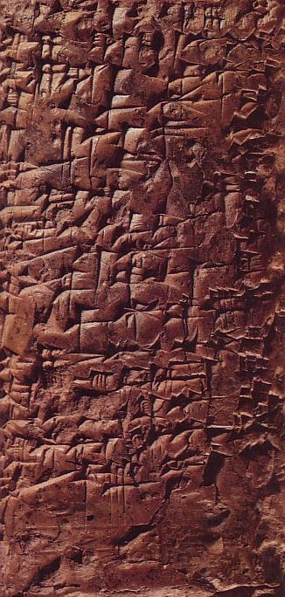
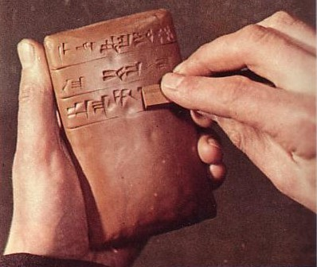
الكتابة المسمارية
سبقت العبرية بمئات السنين

Slide 7
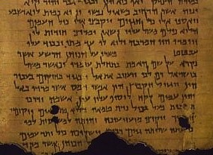
نظرة عامة على القسم الأدبي
154-198
الكتابات الموحى بها (القانونية)
  العهد القديم
  العهد الجديد
كتابات غير موحى بها (الخلفيات)
  اليونانية
  الرومانية
  اليهودية
  المسيحية
  الغنوسية

Slide 8

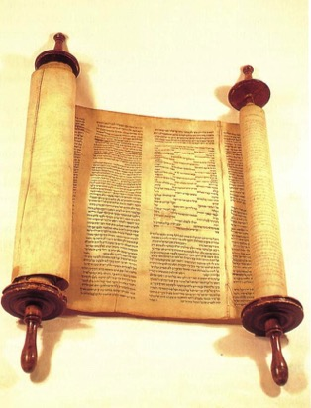
مخطط الأدب الزمني
158
تُظهر التواريخ وقت الكتابة وتظهر الأعمال بالخط المائل
400 300 200 100 م/ق.م 100 200 300 400 500 600 700
اليوناني السبعينية
(ع ق يوناني)
بوليبيوس
ديودوروس
سترابو
بلوتارخ
----- هيرميتيكا ----
فيلو
اليهودي ^{(يهودي/يوناني)}
ع ق مجمع جامنيا MT
(اكتمل) 600-1000
------ أبوكريفا ع ق-----
---------- بسوديبيغرافا -------(امتد البعض إلى القرن السابع)
- مخطوطات البحر الميت -
---------------- الأدب الرباني --------------
------------- المدراش (التقليد الشفوي ----------
التلمود = المشناه 200 + الجمارا 500 --- توسيفتا ---
يوسيفوس 77-94
الروماني (كتابات اليهودي إلى روما)
سيسيرو
ليفي
بليني 113
تاسيتوس 115
المسيحي
العهد الجديد 40-95
الآباء الرسوليون 95-150
أبرزها:
• الديداخي 95-120
• رسالة برنابا 70-132
----------------- أبوكريف العهد الجديد ---------------- • مخطوطات نجع حمادي (غنوسي)
• انجيل توما
نثريات
------------------------------- اختيار ورق البردي --------------------------------------------

Slide 9


1. الكتابات الموحى بها
193
أ. العهد القديم
1. العبرية : النص المازوري
2. اليونانية : الترجمة السبعينية
3. قانونية العهد القديم
ب. العهد الجديد
1. التواريخ
2. قانونية العهد الجديد

Slide 10

الكتابات اليهودية
193
سفر المزامير

Slide 11
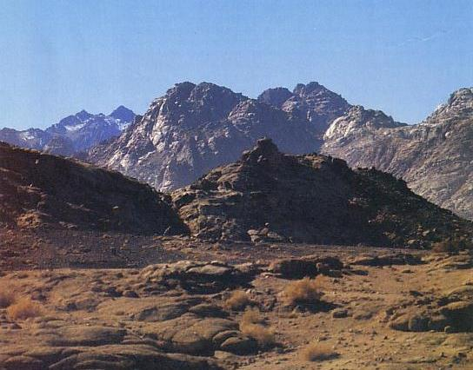
لا يوجد لدينا اليوم كتابات يهودية وجدت قبل جبل سيناء (1445 ق.م)

Slide 12
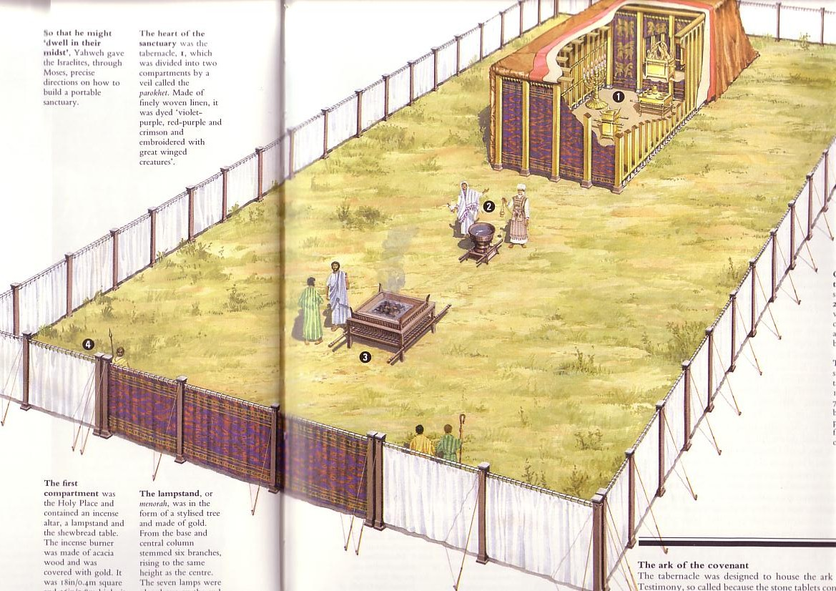
المصادر اليهودية الرئيسية بدأت في خيمة الإجتماع

Slide 13
مخطط الأدب الزمني
158
تُظهر التواريخ وقت الكتابة وتظهر الأعمال بالخط المائل
400 300 200 100 م/ق.م 100 200 300 400 500 600 700
اليوناني السبعينية
(ع ق يوناني)
بوليبيوس
ديودوروس
سترابو
بلوتارخ
----- هيرميتيكا ----
فيلو
اليهودي ^{(يهودي/يوناني)}
ع ق مجمع جامنيا MT
(اكتمل) 600-1000
------ أبوكريفا ع ق-----
---------- بسوديبيغرافا -------(امتد البعض إلى القرن السابع)
- مخطوطات البحر الميت -
---------------- الأدب الرباني --------------
------------- المدراش (التقليد الشفوي ----------
التلمود = المشناه 200 + الجمارا 500 --- توسيفتا ---
يوسيفوس 77-94
الروماني (كتابات اليهودي إلى روما)
سيسيرو
ليفي
بليني 113
تاسيتوس 115
المسيحي
العهد الجديد 40-95
الآباء الرسوليون 95-150
أبرزها:
• الديداخي 95-120
• رسالة برنابا 70-132
----------------- أبوكريف العهد الجديد ---------------- • مخطوطات نجع حمادي (غنوسي)
• انجيل توما
نثريات
------------------------------- اختيار ورق البردي --------------------------------------------

Slide 14
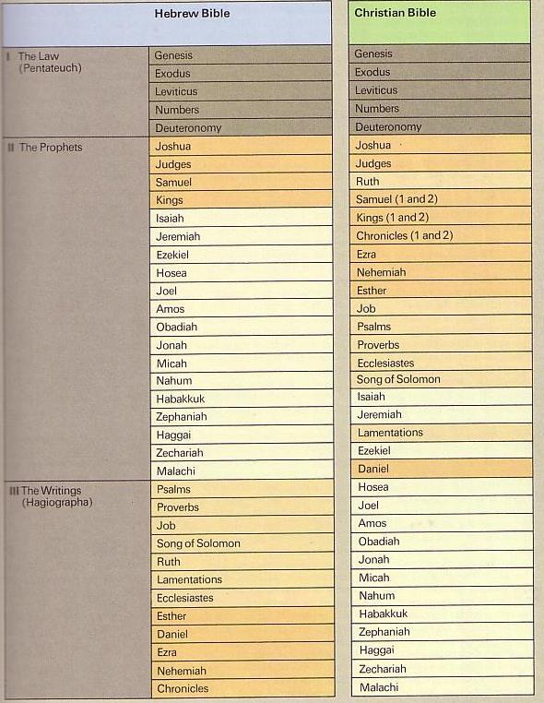
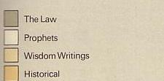
The Hebrew Canon
193
القانون العبري
الأسفار اليهودية والمسيحية هي نفسها ولكن بترتيب وتصنيف مختلف

Slide 15
The Hebrew Canon
193
القانون العبري
?
متى 5 : 17 لا تظنوا أني جئت لأنقض الناموس أو الأنبياء ما جئت لأنقض بل لأكمل
الأسفار اليهودية والمسيحية هي نفسها ولكن بترتيب وتصنيف مختلف

Slide 16
The Hebrew Canon
193
القانون العبري
لوقا 24 : 44 أنه لا بد أن يتم جميع ما هو مكتوب عني في ناموس موسى والأنبياء والمزامير
الأسفار اليهودية والمسيحية هي نفسها ولكن بترتيب وتصنيف مختلف

Slide 17
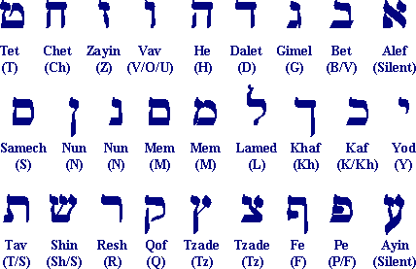
الأحرف العبرية
الأحرف العبرية
جزء من حرف
يود
Matt. 5:18 "… For verily I say unto you, Till heaven and earth pass, one jot or one tittle shall in no wise pass from the law, till all be fulfilled" (KJV).
متى 5 : 18 فإني الحق أقول لكم إلى أن تزول السماء والأرض لا يزول حرف واحد أو نقطة واحدة من الناموس حتى يكون الكل
http://www.keyway.ca/htm2002/hebrewal.htm

Slide 18


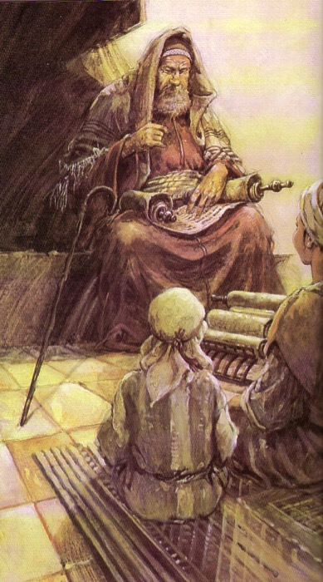
1. العبرية : النص المازوري
155
نص غير محدد
  (1500 ق.م – 800 م)
mhl rb hthsrb

Slide 19
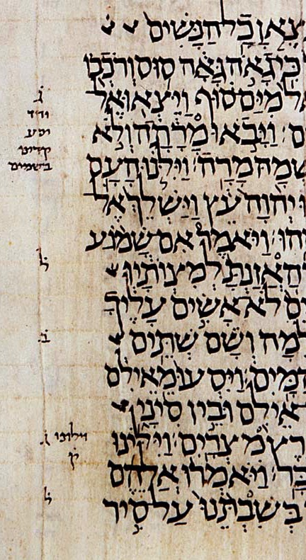
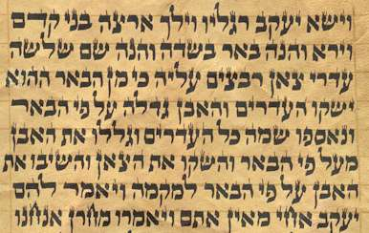
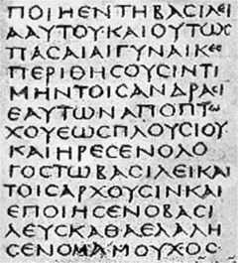
تفتقر معظم المخطوطات العبرية إلى حروف العلة. غالبًا ما تفتقر المخطوطات العبرية واليونانية إلى مسافة بين الكلمات أيضًا!

Slide 20
يمكنك القراءة بدون حروف العلة أيضاً
W rrly rd nglsh wtht vwls
bt t s pssbl wth prctc. t's vn fn!
We rarely read English without vowels
but it is possible with practice. It's even fun!
نادراً ما نقرأ الإنجليزية بدون حروف العلة ولكن ذلك ممكن مع الممارسة حتى أنها مسلية

Slide 21

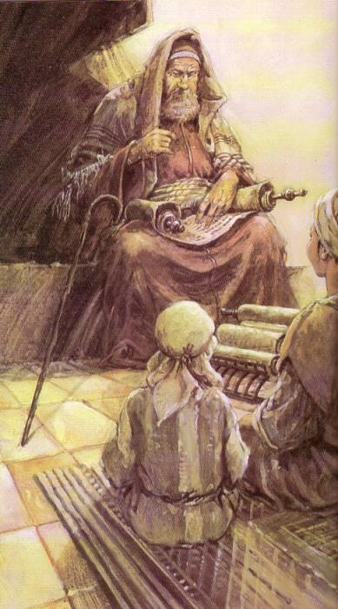

1. العبرية : النص المازوري
193
القانون العبري
نص غير مشكل
  (1500 ق.م – 800 م)
نص مشكل من قبل المازوريين
  (800 م – الآن)
mihole arab htihsereB
Bereshith bara elohim
In the beginning God created

Slide 22
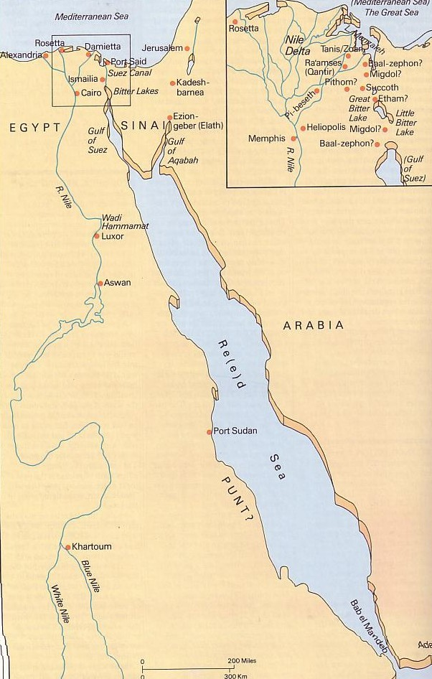
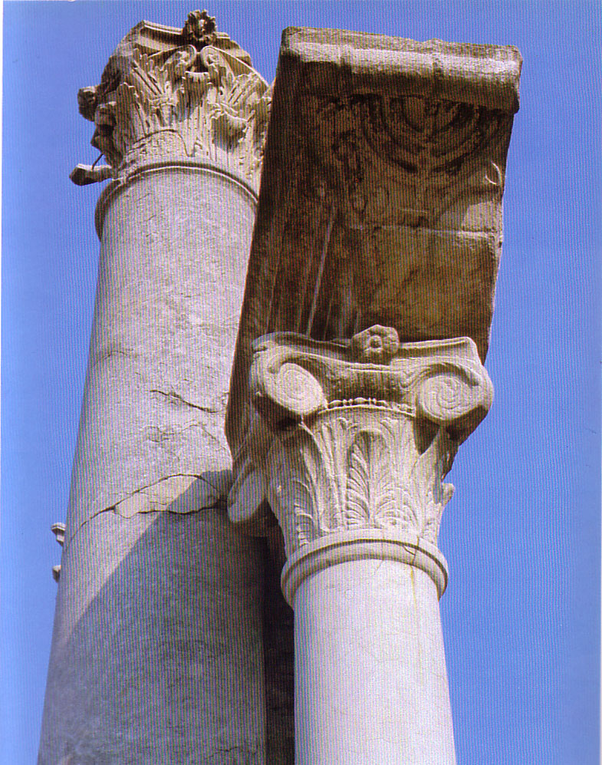

2. اليونانية : السبعينية
155
تم ترجمة نص العهد القديم العبري إلى اليونانية في الإسكندرية حوالي سنة 250 ق.م

Slide 23

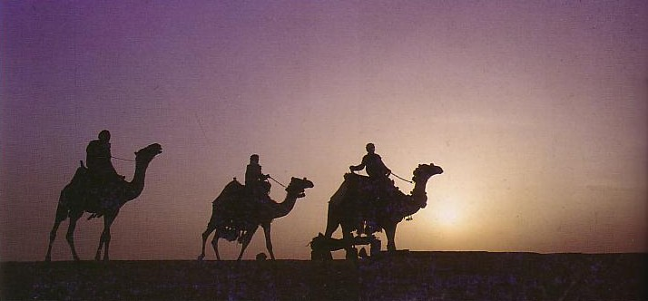
3. قانونية العهد القديم
194
195
لماذا تأخر تتميم ذلك ؟
اسفار الأبوكريفا
الترجمة السبعينية
أسفار الآنتيليغومينا
السامريين
التقليد الفريسي
ما هي الطريقة المستخدمة ؟
الموثوقية الدائمة
الملائمة العقائدية
التأليف النبوي
الإعلان بأنها كلمة الله
الشخصية الديناميكية
القانونية أساسية للذين يطلبون الله

Slide 24
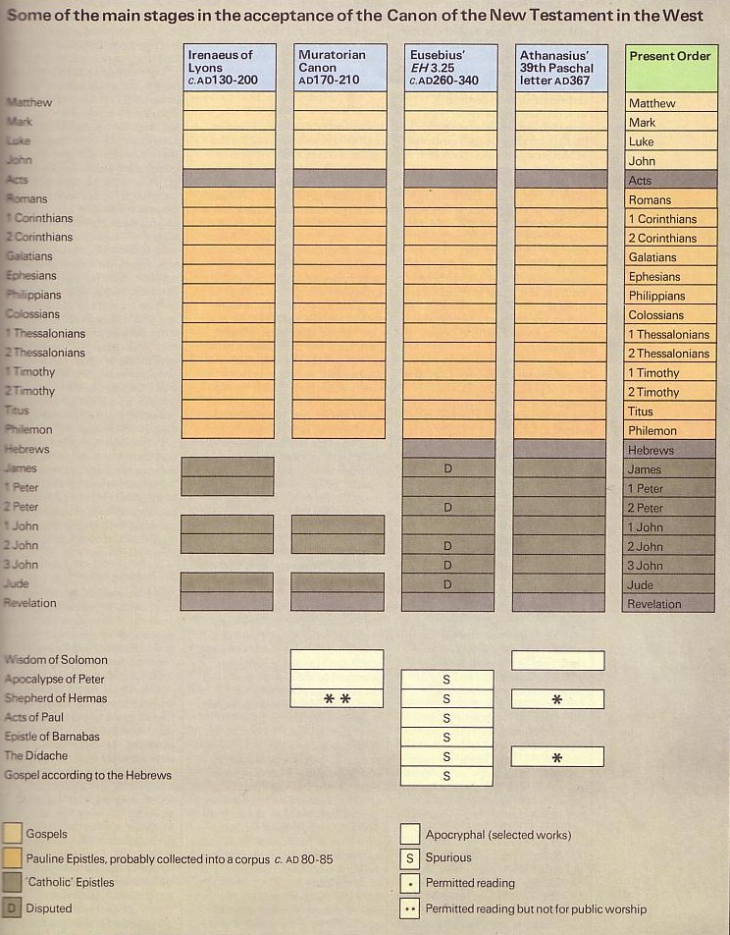
قانونية العهد الجديد
156-157
رسولية
مقبولة

Slide 25
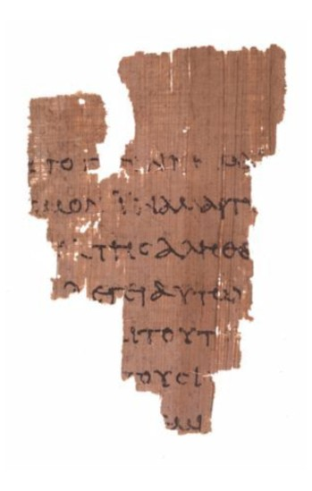
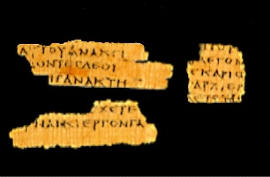
قطع صغيرة مبكرة جداً
156-157
قطعة من متى في مجدل
50-200 م
قطعة يوحنا ريلاندز من إنجيل يوحنا 18: 31-33، 37-38
125 م
Notes:
http://www.tyndalehouse.com/staff/Head/P64TB.htm says the Magdalene fragment is actually from about AD 200.

Slide 26
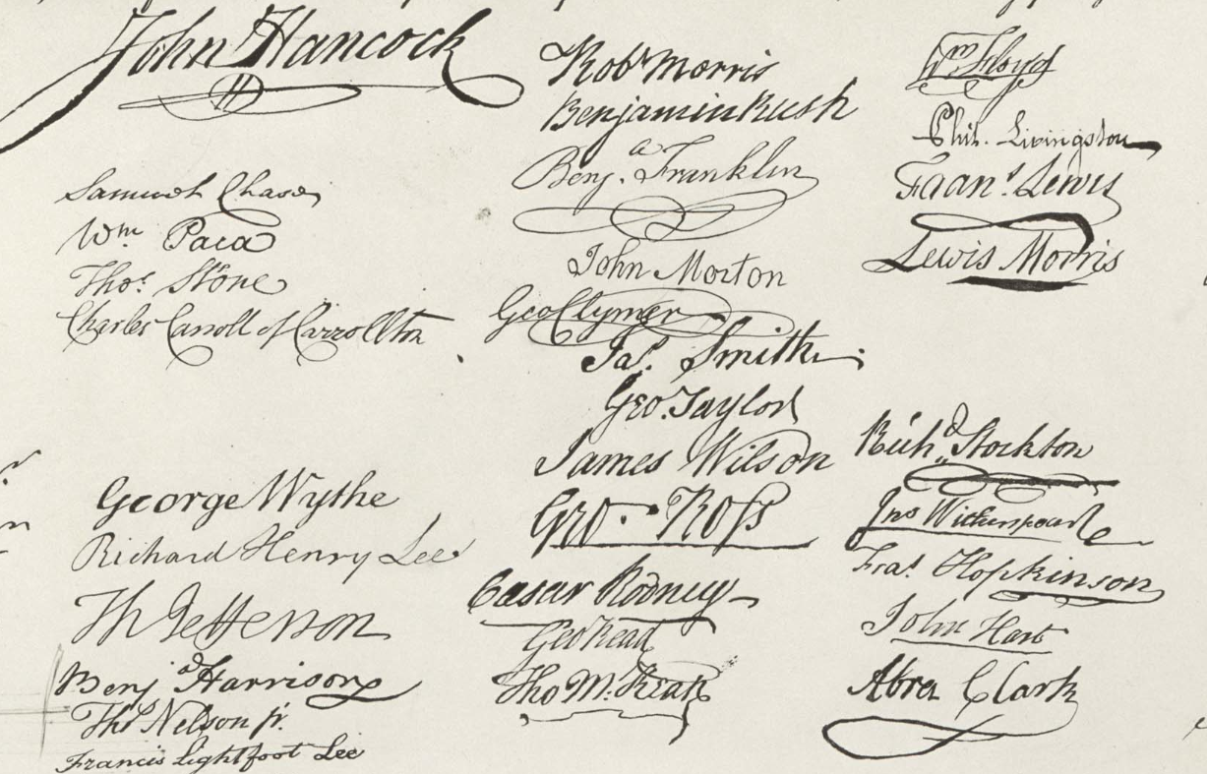
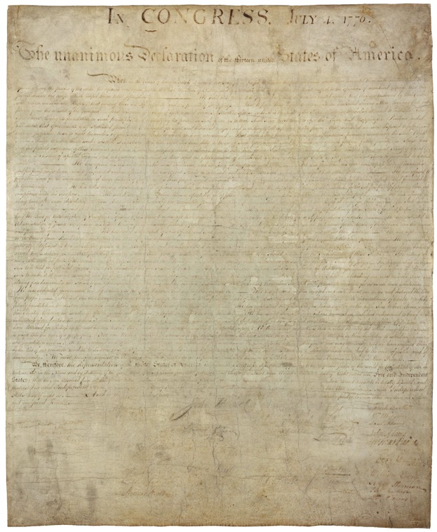
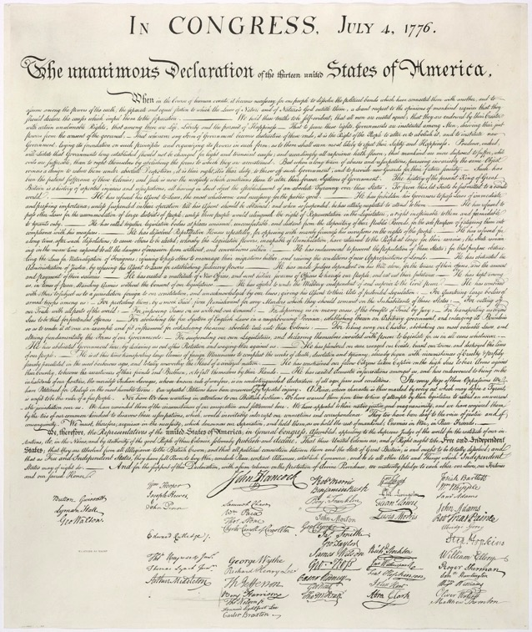
لماذا لا توجدوثائق العهد الجديد الأصلية؟
إعلان الاستقلال الأصلي
1776 م
نقش الإعلان بواسطة الطابع وليم ج. ستون
1823 م
Notes:
• The original Declaration of 1776 is only just over 200 years old but is barely readable.
• Fortunately, a printer in 1823 engraved it, which has become the most frequently reproduced version of the document.
• On it you can clearly see the signatures.
However, no such preservation techniques were possible for the original OT and NT documents, so only copies preserved in arid weather survived.
It is believed by some that, after the OT and NT autographs were copied accurately and proofread, these originals were then destroyed to prevent anyone from tampering with them.
http://www.archives.gov/exhibits/charters/declaration.html

Slide 27
قانونية العهد الجديد
156-157
رسولية
مقبولة

Slide 28

اعتبر بولس
إنجيل لوقا
موحى به
خلال 5 سنوات
لأن الكتاب يقول لا تكم ثوراً دارساً والفاعل مستحق أجرته (1 تي 5: 18)
مكدونية
كتب بولس 1 تيموقاوس في 62 م
قيصرية
كتب لوقا 57-59 م
وأقيموا في ذلك البيت آكلين وشاربين مما عندهم لأن الفاعل مستحق أجرته (لو 10: 7)
Notes:
Look how EARLY certain books were deemed to be Scripture!

Slide 29
دعا بطرس أيضاً رسائل بولس بالكتب المقدسة
كتبت رسائل بولس
49-62 م
روما
بطرس كتب رسالتين
64 م
وَاحْسِبُوا أَنَاةَ رَبِّنَا خَلاَصًا، كَمَا كَتَبَ إِلَيْكُمْ أَخُونَا الْحَبِيبُ بُولُسُ أَيْضًا بِحَسَبِ الْحِكْمَةِ الْمُعْطَاةِ لَهُ، كَمَا فِي الرَّسَائِلِ كُلِّهَا أَيْضًا، مُتَكَلِّمًا فِيهَا عَنْ هذِهِ الأُمُورِ، الَّتِي فِيهَا أَشْيَاءُ عَسِرَةُ الْفَهْمِ، يُحَرِّفُهَا غَيْرُ الْعُلَمَاءِ وَغَيْرُ الثَّابِتِينَ، كَبَاقِي الْكُتُبِ أَيْضًا، لِهَلاَكِ أَنْفُسِهِمْ.
(2 بط 3: 15-16)
Notes:
Paul still had three more letters to write (1-2 Tim. Tit) when Peter deemed what he had ALREADY written as Scripture on par with the OT.

Slide 30
قانونية العهد الجديد
156-157
رسولية
مقبولة
عقيدة

Slide 31
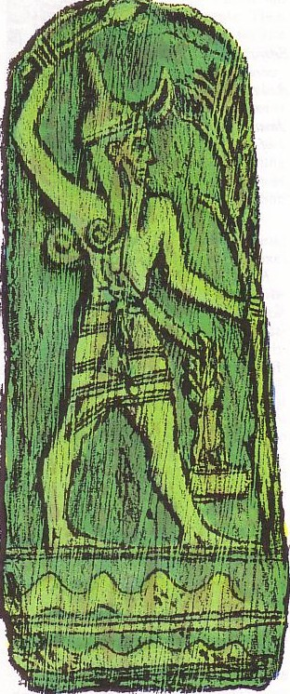
كتابات غير موحى بها
(الخلفيات)
159-198
اليونانية
الرومانية
اليهودية
المسيحية
الغنوسية

Slide 32
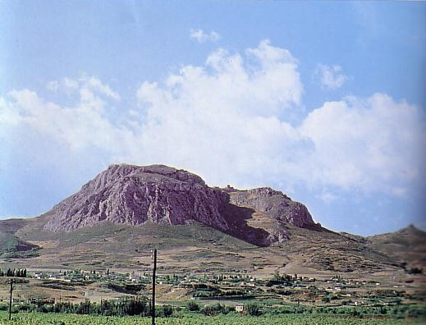
المؤرخون اليونانيون
159
(سنة الوفاة)
هيرودوت (420 ق.م)
بوليبيوس (120 ق.م)
ديودوروس (21 ق.م)
سترابو (21 م)
بلوتارخ (120 م)
أكروكورينث

Slide 33
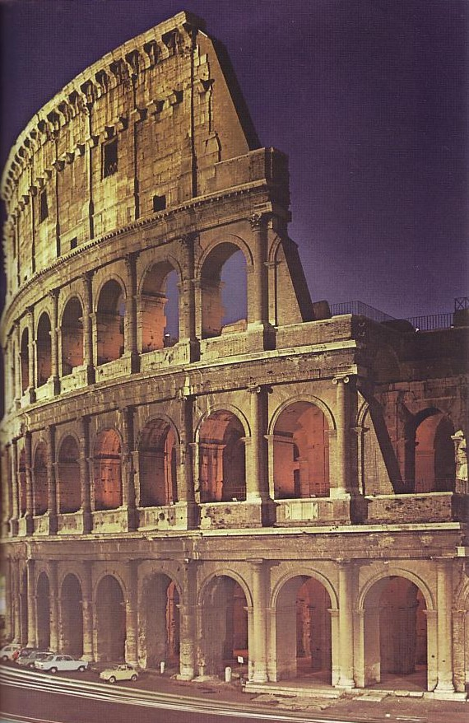
المؤرخون الرومان
159
(سنة الوفاة)
سيسيرو (43 ق.م)
ليفي (17 م)
بليني الأصغر (113 م)

Slide 34
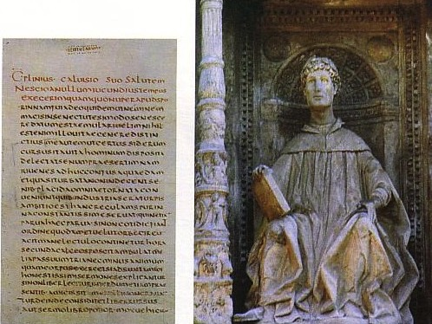
بليني الأصغر (111- 113 ب. م)
281 ب
كان حاكم بيثينيا الذي كتب عدة رسائل إلى الإمبراطور تراجان
يستشيره في مواضيع مختلفة.

Slide 35

مراسلات مفيدة (111 ب. م)
خارطة
الإمبراطورية الرومانيّة
الإمبراطور
تراجان
في روما
الحاكم
بليني
في بيثينيا

Slide 36


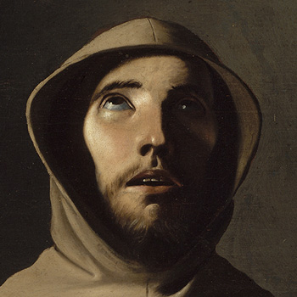
معاناة الكنيسة المبكرة
160أ
من الحاكم بليني إلى الإمبراطور تراجان (111م):
لقد اتبعتُ الإجراء التالي:
استجوبت هؤلاء إذا كانوا مسيحيين؛ والذين اعترفوا استجوبتهم مرة ثانية وثالثة، وهددتهم بالعقوبة؛ أولئك الذين أصروا أمرت بإعدامهم..."
بليني، الرسائل 10.96
Notes:
(c)Paul Halsall Mar 1996. halsall@murray.fordham.edu http://www.fordham.edu/halsall/source/pliny1.html

Slide 37
معاناة الكنيسة المبكرة
160أ
من الحاكم بليني إلى الإمبراطور تراجان (111 ب. م):
"أولئك الذين أنكروا أنهم مسيحيون أو كانوا مسيحيين، عندما تضرعوا إلى الآلهة بكلمات أمليت من قبلي، وقدموا لصورتك صلوات مع البخور والخمر، التي أمرتُ بإحضارها لهذا الغرض مع تمائيل الآلهة، علاوة على ذلك – لعن المسيح، ويقال أنه لا يمكن إجبار المسيحيين الحقيقيين على القيام بأي منها، أعتقد أنه ينبغي إطلاق سراحهم."
بليني، الرسائل 10.96
(c)Paul Halsall Mar 1996. halsall@murray.fordham.edu http://www.fordham.edu/halsall/source/pliny1.html
Notes:
(c)Paul Halsall Mar 1996. halsall@murray.fordham.edu http://www.fordham.edu/halsall/source/pliny1.html

Slide 38
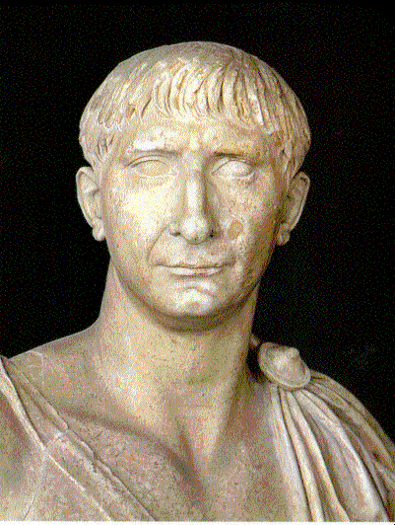
معاناة الكنيسة المبكرة
160أ
الإمبراطور تراجان إلى الحاكم بليني (111 م)
لقد اتبعت الإجراء الصحيح يا عزيزي بليني، في غربلة حالات أولئك الذين أعلنوا لك أنهم مسيحيون... لا يجب البحث عنهم فمن ينكر أنه مسيحي ويثبت ذلك بالفعل بعبادة آلهتنا، رغم أنه كان في الماضي في شبهة، ينال العفو بالتوبة...
بليني، رسائل 10. 96
Notes:
(c)Paul Halsall Mar 1996. halsall@murray.fordham.edu http://www.fordham.edu/halsall/source/pliny1.html

Slide 39
المؤرخون الرومان
159
(سنة الوفاة)
سيسيرو (43 ق.م)
ليفي (17 م)
بليني الأصغر (113 م)
تاسيتوس (120 م)
عن المسيحيين المضطهدين في عهد نيرون:
اسمهم يأتي من المسيح، الذي حكم عليه بالإعدام في عهد طيباريوس كإمبراطور من قبل الوكيل بيلاطس البنطي
(تاسيتوس، حوليات 15.44 في 115 م)

Slide 40
المؤرخون الرومان
159
(سنة الوفاة)
سيسيرو (43 ق.م)
ليفي (17 م)
بليني الأصغر (113 م)
تاسيتوس (120 م)
سيتونيوس (121 م)
طرد كلوديوس من روما كل اليهود الذين كانوا يثيرون المشاكل باستمرار تحت تأثير المسيح (عفوا)
(سوتونيوس، حياة القياصرة، الفصل 25، عام 120 م؛ راجع أعمال الرسل 18: 2)

Slide 41
نسخ موجودة من كتابات الوثنيين مقابل كتابات العهد الجديد
المرلف | تاريخ الكتابة | أقدم نسخة | الفجوة الزمنية | عدد النسخ
أفلاطون | 347 ق.م | 900 م | 1200 سنة | 7
كاتولوس | 54 ق.م | 1550 م | 1600 سنة | 3
بليني | 113 م | 850 م | 750 سنة | 7
بولس، لوقا، الخ | 95 م | 200 م | 100 سنة | 24772
Notes:
_______________
NB-16-Literary-41
NS-04-John1-11-slide 49
NS-27-Rev20-22—346

Slide 42
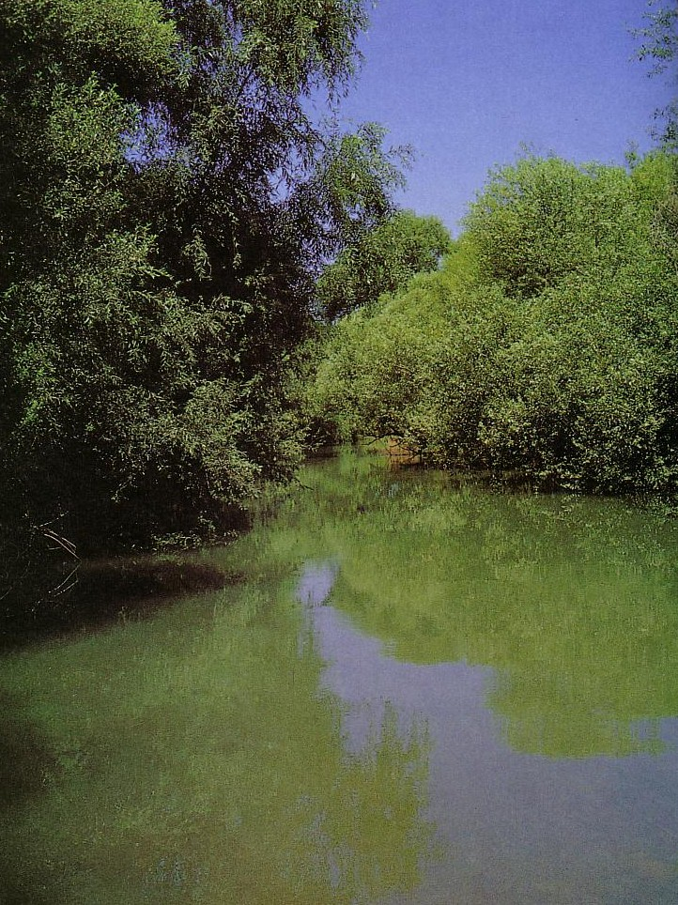
Uninspired Jewish Writings
الكتابات اليهودية غير الموحى بها
161-184ب
الأبوكريفا والبسيديبيغرافا
فيلو
التعاليم الربانية
يوسيفوس
مخطوطات البحر الميت

Slide 43

1. الأبوكريفا والبسيديبيغرافا
الكتابات اليهودية غير الموحى بها
161
الأبوكريفا
الرؤيا
البسيديبيغرافا
القانونية الثانوية
المخفية
مكتوبة بالخطأ
المعلنة
القانون الثاني
هل يمكنك مطابقة المصطلحات أعلاه بمعناها الصحيح؟

Slide 44
1. الأبوكريفا والبسيديبيغرافا
الكتابات اليهودية غير الموحى بها
161
الأبوكريفا
الرؤيا
البسيديبيغرافا
القانونية الثانوية
= المخفية
= المعلنة
= المكتوبة بالخطأ
= القانون الثاني

Slide 45

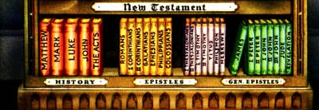
رف كتب الكتاب المقدس

Slide 46
أين يقعون؟
الأبوكريفا – البسوديبيغرافا – مخطوطات البحر الميت

Slide 47


سيراخ 2: 10
تفكر في
الأجيال القديمة
وانظر: هل وثق أحد
في الرب
وشعر بخيبة الأمل؟
أو هل ثابر أحد
في خوف الرب
وتم التخلي عنه؟
أو هل دعا إليه أحد
وتم إهماله؟

Slide 48
الخط الزمني لفلاسفة اليونان
95
الفرس 539-331
اليونانيون 331-143
الهشمونيون
143-63
الرومان 63-
البطالمة 301-198
السلوقيون 198-143
450
400
350
300
250
200
150
100
م
سقراط 470-399
أفلاطون 427-347
لوكريتيوس 98-55
أرسطو 384-322
أبيقوريوس 340-271

Slide 49
وضع الترجمة السبعينية
65
الفرس 539-331
اليونانيون 331-143
الهشمونيون
143-63
الرومان 63-
البطالمة 301-198
السلوقيون 198-143
450
400
350
300
250
200
150
100
م
الترجمة السبعينية 255

Slide 50

70 عالم ( الترجمة السبعينية )

Slide 51

كيف قبلت أسفار الأبوكريفا ال 15 في العهد القديم (250 ق.م – 100 م)
165
كثير
معظم
باروخ
رسائل إرميا
تتمة أستير
نشيد الفتية الثلاثة
سوسنة
بعل والتنين
1 مكابيين
2 مكابيين
طوبيا
يهوديت
حكمة سليمان
الجامعة
A few...
1 اسديراس
2 اسديراس
صلاة منسى
مزمور 151
3 مكابيين
4 مكابيين
بسوديبيغرافا

Slide 52
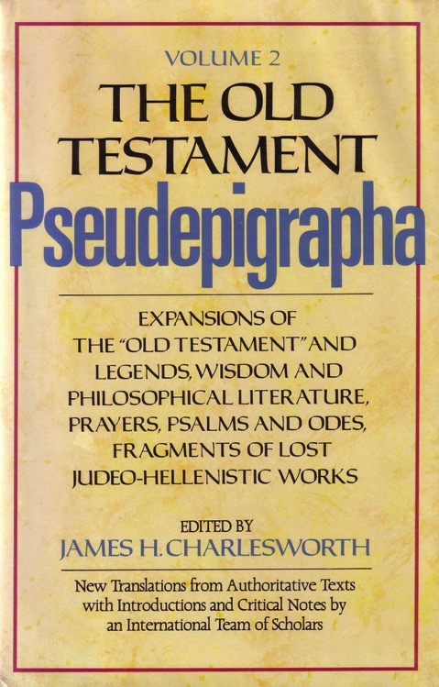
أسفار بسوديبيغرافا مختارة
(200 ق.م – 200 م)
166
1 أخنوخ
مزامير سليمان
رسالة أرستياس
وحي سيبلين
حياة آدم وحواء
عهد الاباء الإثني عشر
كتاب اليوبيل
حياة الأنبياء
3 مكابيين
4 مكابيين
صعود موسى
2 باروخ
صعود أشعياء

Slide 53
الأصناف الأدبية
161-162
الرؤيوي
1 أخنوخ
2 أسديراس
الحكمة
الجامعة
حكمة سليمان
الخيال
طوبيا
يهوديت
رسالة أريستياس
سوسنة
بعل والتنين
3 مكابيين
وحي سيبلين
التاريخ
1 أسديراس
1 مكابيين
2 مكابيين

Slide 54

لا فجوات في تكوين 5
يهوذا يقتبس من 1 أخنوخ
آدم
1. يذكر طول الفترات الزمنية
2. فترات أقصر
3. أكثر طبيعية
4. يظهر الأب والإبن
5. يهوذا 14
شيث
أنوش
7
قينان
مهللئيل
يارد
أخنوخ
وتنبأ عن هؤلاء أيضاً أخنوخ السابع من آدم قائلاً (يه 14أ)
متوشالح
لامك
نوح

Slide 55
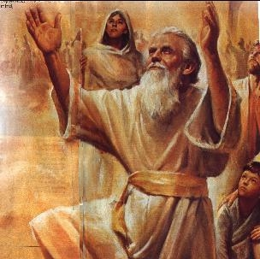
أخنوخ كنبي
يهوذا يقتبس من 1 أخنوخ
وتنبأ عن هؤلاء أيضاً أخنوخ السابع من آدم قائلاً (يه 14أ)

Slide 56
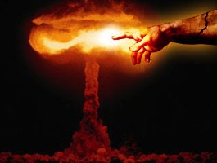
الإقتباس من سفر أخنوخ
يهوذا يقتبس من 1 أخنوخ
هوذا قد جاء الرب في ربوات قديسيه ليصنع دينونة على الجميع ويعاقب جميع فجارهم على جميع أعمال فجورهم التي فجروا بها وعلى جميع الكلمات الصعبة التي تكلم بها عليه خطاة فجار
(يه 14ب – 15)

Slide 57
منهجية الكتابات الموثوقة
194د
 | اليهود | البروتستانت والأنجليكان | الكاثوليك | الأرثوذكس الشرقيين
39 سفر عهد قديم | العهد القديم (موحى به) | العهد القديم (موحى به) | العهد القديم (موحى به) | العهد القديم (موحى بها)
27 سفر عهد جديد | العهد الجديد (غير موحى به) | العهد الجديد (موحى به) | العهد الجديد (موحى به) | العهد الجديد (موحى به)
4 أسفار ابوكريفا (طوبيا, يهوديت ... الخ) | الأبوكريفا (غير موحى بها : ليست في جبل سيناء بل في السبعينية) | الأبوكريفا (غير موحى به) | القانونية الثانية (قانونية منذ 1546) | الأبوكريفا (قانونية منذ 1673)
8 أسفار أبوكريفا (1 – 2 مكابيين) | الأبوكريفا (غير موحى بها) | الأبوكريفا (غير موحى به) | القانونية الثانية (منذ 1546) | الأبوكريفا (موثوقة)
3 أسفار ابوكريفا ( أسديراس, منسى) | الأبوكريفا (غير موحى بها) | الأبوكريفا (غير موحى به) | ليست قانونية (فقط في الملحق) | الأبوكريفا (موثوقة)
3 اسفار بسوديبيغرافا (3 و 4 مكابيين, مز 151 فقط) | بسوديبيغرافا | بسوديبيغرافا (غير موحى به) | الأبوكريفا (فقط في الملحق) | الأبوكريفا (موثوقة)
60 سفر بسوديبيغرافا (خصوصا 1 أخنوخ) | بسوديبيغرافا (غير موحى بها) | بسوديبيغرافا (غير موحى به) | الأبوكريفا (غير موحى بها) | بسوديبيغرافا (غير موحى بها)

Slide 58

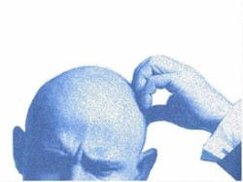
Why are these books doubted?
194س
لماذا الشك في هذه الأسفار ؟
لم تعتبر موثوقة مطلقاً
لاهوت خاطئ
المطهر :
نتيجة الذبائح عن موتى الوثنيين - وهكذا كفَّر عن الأموات
ليتحرروا من خطاياهم
(2 مكابيين 12 : 46)
الخلاص بالأعمال :
إن العطاء للفقير خير من أن تخزن الذهب. فهذا الكرم يخلصك من الموت ويغسل كل ذنوبك.
(طوبيا 12 : 8ب – 9أ))

Slide 59
Why are these books doubted?
194س
لماذا الشك في هذه الأسفار ؟
* لم تعتبر موثوقة مطلقاً
* لاهوت خاطئ
* لا ادعاء للوحي
* نقص الشخصية الديناميكية
* التاريخ المريب للقبول

Slide 60
So do these books have any value?
194أ
هل لهذه الأسفار أي قيمة ؟
نعم
تاريخ ما بين العهدين
الفرق والطوائف اليهودية
المعتقدات اللاهوتية (مثل الملائكة)

Slide 61
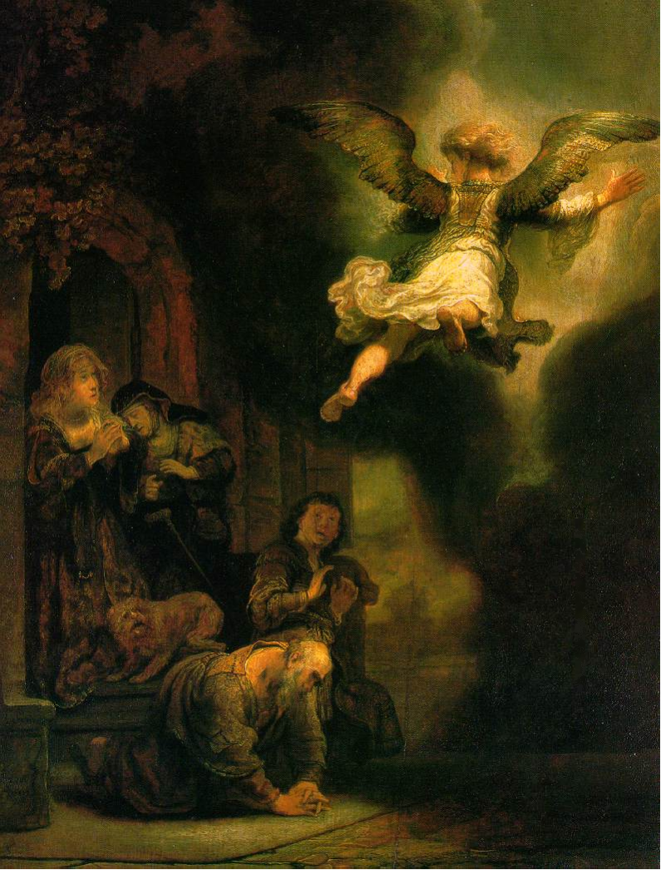
رئيس ملائكة يترك عائلة طوبيا
تم أخذ الصورة في ملاحظات صف خلفيات العهد الجديد
رمبراندت, 1637
Notes:
http://www.google.com.sg/imgres?imgurl=keptar.demasz.hu/arthp/art/r/rembran/painting/biblic1/tobias.jpg&imgrefurl=http://keptar.demasz.hu/arthp/html/r/rembran/painting/biblic1/&h=1045&w=795&sz=134&tbnid=s5jpeQ2vX3oJ:&tbnh=149&tbnw=113&start=6&prev=/images%3Fq%3DBiblical%2Bfamily%26imgsz%3Dxxlarge%26svnum%3D10%26hl%3Den%26lr%3D%26ie%3DUTF-8%26safe%3Dactive%26sa%3DG

Slide 62
So do these books have any value?
194س
هل لهذه الأسفار أي قيمة ؟
نعم
تاريخ ما بين العهدين
الفرق والطوائف اليهودية
المعتقدات اللاهوتية (مثل الملائكة)
خلفية المفردات (مثل الجيل الآتي)
أشكال أدبية (مثل الرسائل)
توازن كتابات الرابيين

Slide 63
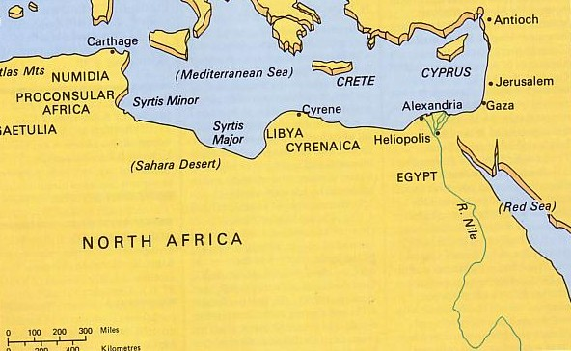
2. فيلو الإسكندري
الكتابات اليهودية غير الموحى بها
168
الأسلوب المجازي
أثرت على علم التفسير المسيحي (مثل 1000 سنة)

Slide 64
مخطط الأدب الزمني
158
تُظهر التواريخ وقت الكتابة وتظهر الأعمال بالخط المائل
400 300 200 100 م/ق.م 100 200 300 400 500 600 700
اليوناني السبعينية
(ع ق يوناني)
بوليبيوس
ديودوروس
سترابو
بلوتارخ
----- هيرميتيكا ----
فيلو
اليهودي ^{(يهودي/يوناني)}
ع ق مجمع جامنيا MT
(اكتمل) 600-1000
------ أبوكريفا ع ق-----
---------- بسوديبيغرافا -------(امتد البعض إلى القرن السابع)
- مخطوطات البحر الميت -
---------------- الأدب الرباني --------------
------------- المدراش (التقليد الشفوي ----------
التلمود = المشناه 200 + الجمارا 500 --- توسيفتا ---
يوسيفوس 77-94
الروماني (كتابات اليهودي إلى روما)
سيسيرو
ليفي
بليني 113
تاسيتوس 115
المسيحي
العهد الجديد 40-95
الآباء الرسوليون 95-150
أبرزها:
• الديداخي 95-120
• رسالة برنابا 70-132
----------------- أبوكريف العهد الجديد ---------------- • مخطوطات نجع حمادي (غنوسي)
• انجيل توما
نثريات
------------------------------- اختيار ورق البردي --------------------------------------------

Slide 65
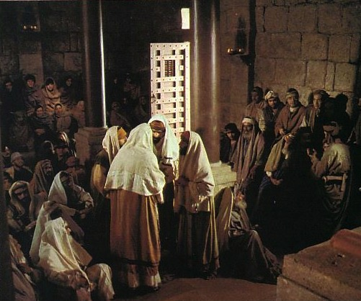

3. الأدب الراباني
(100 ق.م – 100 م)
الكتابات اليهودية غير الموحى بها
168-170
المدراش
  الهالاكاه
  الهاجاداه
التلمود
  المشناه
  الجمارة
التوسيفتاه

Slide 66
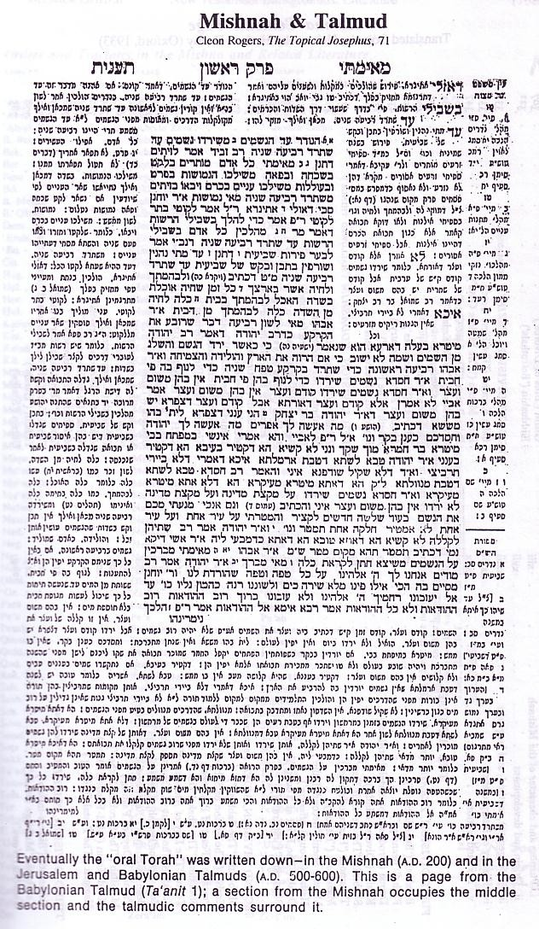

التلمود البابلي
169ب
المشناه
— تقليد الرابيين الشفوي
  — 200 م
+
الجمارة
  — تعليقات على المشناه
  — 500-600 م
المشناه
الجمارة

Slide 67
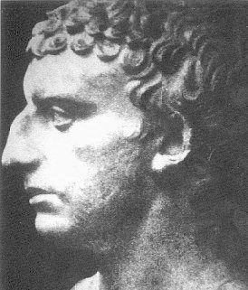
4. يوسيفوس
الكتابات اليهودية غير الموحى بها
171
حياته في 3 مراحل
فريسي
جنرال
مؤرخ
37-100 م

Slide 68
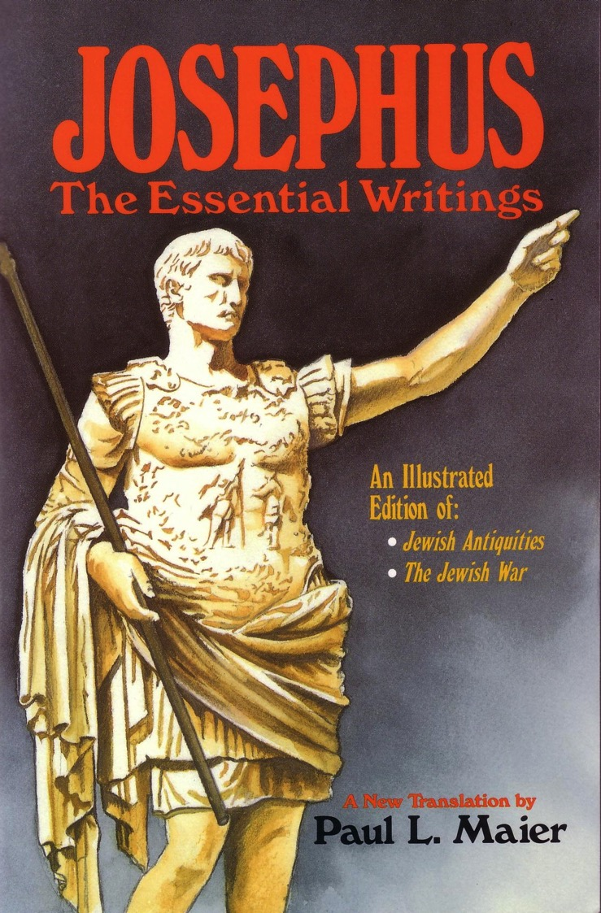
4. Josephus
الكتابات اليهودية غير الموحى بها
171
الكتابات:
الحرب اليهودية (77 م)
الآثار (93-43 م)
الحياة
ضد أبيون

Slide 69
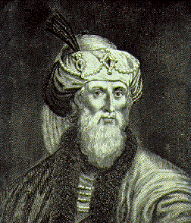
تقييم يوسيفوس
الكتابات اليهودية غير الموحى بها
171
التحيز الروماني
المبالغات
الأنانية
الإستطرادات

Slide 70
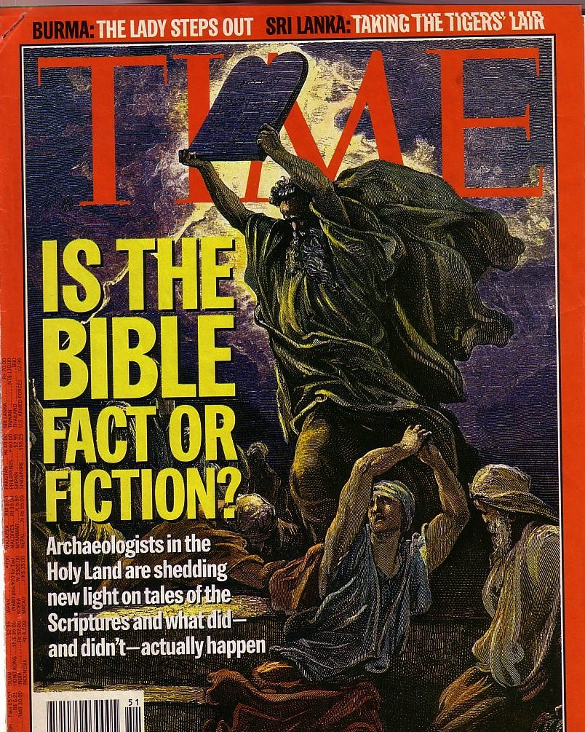
Attacks Continue
هوجم الكتاب المقدس باستمرار
مع ذلك فإن الإكتشافات مستمرة في تأكيد دقته

Slide 71
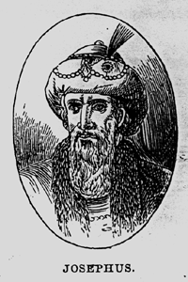
أهمية يوسيفوس
الكتابات اليهودية غير الموحى بها
172
أقدم شاهد غير مسيحي لتاريخية يسوع المسيح (93-94 م)

Slide 72
اقتباس قصير من يوسيفوس
الكتابات اليهودية غير الموحى بها
172
فدعا قضاة المجمع وأحضر إليهم (حنانوس بن حنان) رجلاً اسمه يعقوب أخو يسوع الذي يُدعى المسيح وآخرين. فاتهمهم بأنهم تعدوا الناموس وأدانهم بالرجم حتى الموت
( 20.9.1 في ماير، 276؛ راجع ويستون، 4: 140).
يشير يوسيفوس بشكل غير دقيق إلى يعقوب باعتباره شقيق يسوع (راجع أعمال الرسل ١٢: ١ـ ٢؛ ٤٤ م).

Slide 73

اقتباس طويل (نسختان)
الكتابات اليهودية غير الموحى بها
172
اليهودي | المسيحي
وكان في ذلك الوقت رجل حكيم اسمه يسوع، وكانت سيرته حسنة ومعروف بالفضيلة. وتتلمذ له أناس كثيرون من اليهود ومن الأمم الأخرى. فحكم عليه بيلاطس بالصلب والموت. ولكن الذين أصبحوا من تلاميذه لم يتركوا تلمذته، فقد أخبروا أنه ظهر لهم بعد ثلاثة أيام من صلبه وأنه حي، فربما كان هو المسيح الذي أخبر عنه الأنبياء بالعجائب. ولم يختف المسيحيون، الذين سموا بهذا الاسم، إلى يومنا هذا. | ""حوالي هذا الوقت عاش يسوع، رجلاً حكيماً، إذا كان ينبغي للمرء أن يطلق عليه رجلاً. لأنه كان منجز أعمالاً غير عادية وكان معلماً لأولئك الذين يقبلون الحق بكل سرور. وقد انتصر على العديد من اليهود والعديد من اليهود. "كان هو المسيح. وعندما اتهمه رؤساءنا وحكم عليه بيلاطس بالصلب، لم يتوقف أولئك الذين أحبوه في الأصل عن محبته، لأنه ظهر لهم في اليوم الثالث. إلى الحياة، كما تنبأ أنبياء الإله بهذه الأشياء الرائعة وغيرها التي لا تعد ولا تحصى عنه. وسبط المسيحيين، الذي سمي بهذا الاسم، لم يختف حتى يومنا هذا.

Slide 74
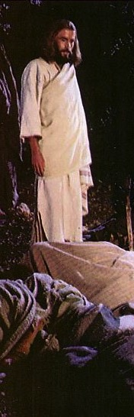

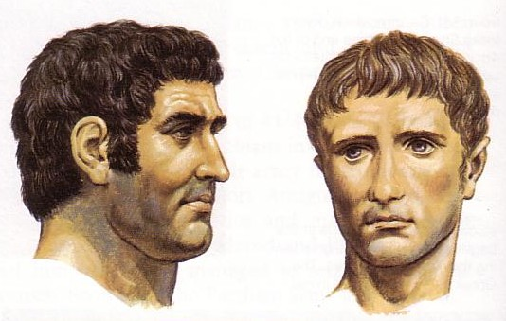
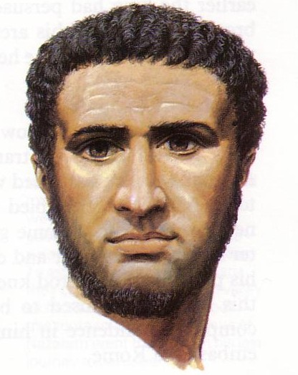


أهمية يوسيفوس
Uninspired Jewish Writings
172
Translate text UNDERNEATH the pictures! View this in slide show mode.
أقدم شاهد غير مسيحي لتاريخية يسوع المسيح
أهم مصدر لخلفيات العهد الجديد
Notes:
Translate text UNDERNEATH the pictures! View this in slide show mode.
Josephus give us more information than does the NT on Annas & Caiaphas, Antony & Augustus, Herod the Great, Pontius Pilate, and John the Baptist. Only on Jesus does the NT have more information than Josephus!

Slide 75


حصار سور أورشليم
(70 م)
لين وكاثلين ريتماير، "أكلداما: حقل الخزاف أم قبر الكاهن الأكبر؟" شريط 20 (نوفمبر/ديسمبر 94): 34

Slide 76


أهمية يوسيفوس
Uninspired Jewish Writings
172
أقدم شاهد غير مسيحي لتاريخية يسوع المسيح
أهم مصدر لخلفيات العهد الجديد
يشير إلى الحياة اليهودية بأفضل شكل

Slide 77

5. مخطوطات البحر الميت
الكتابات اليهودية غير الموحى بها
174
تعد مخطوطات البحر الميت الإكتشاف الأدبي الأكثر شمولاً الذي ينير على الكتاب المقدس
لذلك سنخصص المحاضرة القادمة بأكملها لمناقشتها

Slide 78

الأدب المسيحي
رسالة برنابا
الآباء الرسوليون
الديداخي
186

Slide 79

الديداخي (التعليم)
186
أقدم دليل لتعليم الكنيسة
المعمودية بالتغطيس في ماء جاري (7. 1)
أول ذكر للمعمودية البديلة بسكب ماء على الرأس ثلاث مرات (7. 3)
إذا مكث المبشر ثلاثة أيام فهو نبي كاذب (11: 5).
العبادة يوم الأحد، أو في يوم الرب (14. 1)
أقيموا لكم أساقفة وشمامسة (15: 1)

Slide 80

الأدب الغنوسي
186
مرفوض
أبوكريفا العهد الجديد (100-600 م)
إنجيل توما

Slide 81
أبوكريفا العهد الجديد: 18 إنجيل
186
الأناجيل
إنجيل الطفولة العربي
إنجيل الطفولة الأرمني
افتراض العذراء
قيامة المسيح من خلال برثولماوس
تاريخ يوسف النجار
إنجيل الطفولة ليعقوب
Notes:
Brown supposes that "all gospels are created equal," including these 16 heretical gospels that came a century after Christ.

Slide 82
أبوكريفا العهد الجديد: 18 إنجيل
186
إنجيل:
• برثولماوس • ولادة مريم
• باسيليدس • بيسودو متى
• سيرينثوس • العبرانيين
• الأبيونيون • فيلبس
• مريم المجدلية • توما
• ماركيون • إنجيل الطفولة لتوما
Notes:
These Gnostic works do not amount to "80 gospels" as Brown claims. What they say is so esoteric that few read them.

Slide 83
أبوكريفا العهد الجديد: 21 أعمال
186
التاريخ الرسولي لأبدياس
قصة مجزأة لأندراوس
صعود يعقوب
استشهاد متى
آلام بولس
آلام بطرس وبولس

Slide 84
أبوكريفا العهد الجديد: 21 أعمال
186
أعمال:
• أندراوس
• أندراوس ومتياس • بطرس
• أندراوس وبولس • بطرس وأندراوس
• برنابا • بطرس وبولس
• يعقوب الكبير • فيلبس
• يوحنا • بيلاطس
• يوحنا بيد بروخورس • تداوس
• بولس • توما

Slide 85


أبوكريفا العهد الجديد: آخرون
186
الرؤيا
يعقوب استفانوس
بولس توما
بطرس العذراء
الرسائل
رسائل المسيح وأبغاروس
رسالة الرسل
الرسالة الثالثة إلى كورنثوس
الرسالة إلى لاودكية
رسالة لينتولوس
رسائل بولس وسينيكا
رسالة تيطس المشكوك بأمرها

Slide 86

الغنوسية المبكرة
153d

Slide 87
الأفكار الغنوصيّة (المعرفة السريّة)
291-292
اثنان منها معنونان في رسالة يوحنا الأولى
الغنوصيّة الدوسيتيّة
من "يبدو"
(بدا المسيح وكأنه إنسان فقط)
المادة شرّ
المادية المستهلكة
أنكرت إنسانية المسيح
لمس يسوع (1: 1)
تقود إلى الزهد
تعظيم الفجور
والغنوصيّة السيرنثيّة
من سيرينثوس مؤسسها في آسيا (بدا المسيح وكأنه الله فقط)
المادة خير
المعرفة السامية (المعرفة الروحية (
أنكر ألوهية المسيح
الماء والدم (5: 6)
تقود إلى التباهي
تعظيم التعليم
Notes:
أنكرالعديد من الغنوصيين أن يسوع كان إنسانًا حقيقيًا. وقام آخرون بتعظيم الروح حتى أن أنكروا ألوهيته.

Slide 88

إنجيل يهوذا
186أ
فقال يهوذا: يا سيد هل يمكن أن يكون نسلي تحت سيطرة الحكام؟ أجاب يسوع وقال له:... ستحزن كثيراً عندما ترى الملكوت وكل أجياله. فلما سمع ذلك قال له يهوذا: ما المنفعة التي نلتها؟ لأنك أفرزتني لذلك الجيل. أجاب يسوع وقال: ستكون الثالث عشر، وستكون ملعونًا من الأجيال الأخرى، وستأتي لتحكم عليهم. وفي الأيام الأخيرة سوف يلعنون صعودك [47] إلى الجيل المقدس

Slide 89
إنجيل يهوذا
186أ
فقال يهوذا ليسوع: انظر ماذا يفعل الذين اعتمدوا باسمك؟ قال يسوع، "... الحق أقول لك، يا يهوذا، أولئك الذين يقدمون ذبائح لساكلاس الله [ ثلاثة أسطر ناقصة] كل ما هو شر. لكنك سوف تتجاوزهم جميعًا. لأنك سوف تضحي بالرجل الذي يلبسني.

Slide 90

إيرينايوس (180 م)
186ب
1. يعلن آخرون مرة أخرى أن قايين استمد كيانه من القوة التي فوق، ويعترفون بأن عيسو وقورح والسدوميين وكل هؤلاء الأشخاص مرتبطون بأنفسهم. ويضيفون لهذا السبب، لقد تعرضوا لهجوم من الخالق، لكن لم يصب أحد منهم بأذى. لأن صوفيا كانت معتادة على أخذ ما يخصها منهم إلى نفسها. هم يعلنون أن يهوذا الخائن كان على علم تام بهذه الأمور، وأنه وحده الذي عرف الحقيقة كما لم يعرفها الآخرون، أنجز سر الخيانة. وبواسطته ارتبكت كل الأشياء، الأرضية والسماوية. إنهم ينتجون تاريخًا وهميًا من هذا النوع، ويسمونه إنجيل يهوذا.
ضد الهرطقات
1 .31. 1
Notes:
http://www.ccel.org/fathers2/ANF-01/anf01-60.htm#P7477_2003920

Slide 91


كيف يجب أن نحارب الهرطقات؟

Slide 92

الضحك طوال الطريق إلى البنك…
260 مليون دولار بعد بيع 12 مليون نسخة
100 مليون دولاء من كتب أخرى
تم بيع 40 مليون كتاب حتى الآن

Slide 93

من هذا؟
يوحنا؟
أم مريم؟
يقول براون أن يوحنا هو بالحقيقة مريم المجدلية زوجة يسوع المسيح
مع ذلك فإن دافنشي يصور يوحنا فقط بالطريقة الفلورنسية النموذجية على أنه الشاب الجميل.

Slide 94

مريم المجدلية رفيقة (زوجة) المسيح؟
ورفيقة [...] مريم المجدلية. [...] أحبها أكثر من جميع التلاميذ، وكان يقبلها كثيرًا على فمها. وبقية التلاميذ [...]. فقالوا له: لماذا تحبها أكثر منا جميعاً؟
إنجيل فيليبس
أبوكريفا العهد الجديد الغنوسي
لكن ...
إن كان يسوع متزوجاً منها فلماذا شعر التلاميذ بالغيرة منها؟
كلمة رفيقة لا تشير إلى زوجة فيسوع كان لديه عدة رفاق في السفر والكثير منهم نساء
الكلمة المقدمة "فم" محجوبة في النص الأصلي ولذلك تم توفيرها من قبل المترجمين. يمكن أن يكون رأسها أو يدها أو خدها بنفس السهولة.
هذا عمل هرطوقي من القرن الثاني.
http://www.gnosis.org/naghamm/gop.html
Notes:
http://www.gnosis.org/naghamm/gop.html
Image is of the Gospel of Thomas on the same site.

Slide 95


أطروحة براون
نجح قسطنطين وخلفاؤه الذكور في تحويل العالم من الوثنية الأمومية إلى المسيحية الأبوية من خلال شن حملة دعاية شيطنت الأنثى المقدسة، وطمست الإلهة من الدين الحديث إلى الأبد
(شيفرة دافنشي، 104)
Notes:
In other words, the original feminine Christianity became masculine Christianity by imperial decree. We have already noted that paganism was not strictly feminine since all high gods were male. I should also point out that goddess worship seems hardly eliminated forever.

Slide 96

شجع براون على عبادة الإلهة
Notes:
Sadly, the ultimate experience espoused in Brown's story is a sex ritual with a couple having intercourse with others chanting around them in a circle. Sophie is rightly aghast at this perversion of sex--until she is convinced that all this is the divine design! Brown seeks to bring us back to ritualistic sex outside of marriage. I wonder if his wife agrees with this?

Slide 97


يفضل الغنوسيون الرجال على أية حال
فقال لهم سمعان بطرس: دعوا مريم تتركنا، لأن النساء لا يستحقن الحياة. قال يسوع: "ها أنا أرشدها لجعلها ذكراً، حتى تصير هي أيضاً روحاً حية مثلكم أيها الذكور. فإن كل أنثى تجعل نفسها ذكراً تدخل ملكوت السماوات.
إنجيل توما
القول 114
(العدد الأخير)
Notes:
Even Brown's understanding of Gnosticism is flawed. This heresy was flatly anti-feminine. It is no wonder that he makes no mention of this last verse of the second-century Gospel of Thomas! Sometimes facts can harm one's thesis.
http://www.gnosis.org/naghamm/gosthom.html
THE GNOSTIC SOCIETY LIBRARY
The Nag Hammadi Library
The Gospel of Thomas
Translated by Stephen Patterson and Marvin Meyer(

Slide 98


الرابط للعرض التقديميِّ "خلفيَّات العهد الجديد" متاحٌ على الموقع الإلكترونيّ:
BibleStudyDownloads.org
أحصل على هذا العرض التقديمي مجانًا
Notes:
NB NT Backgrounds (nb) Arabic
_____________
Common-31

Slide 99
Black

